Slide 1
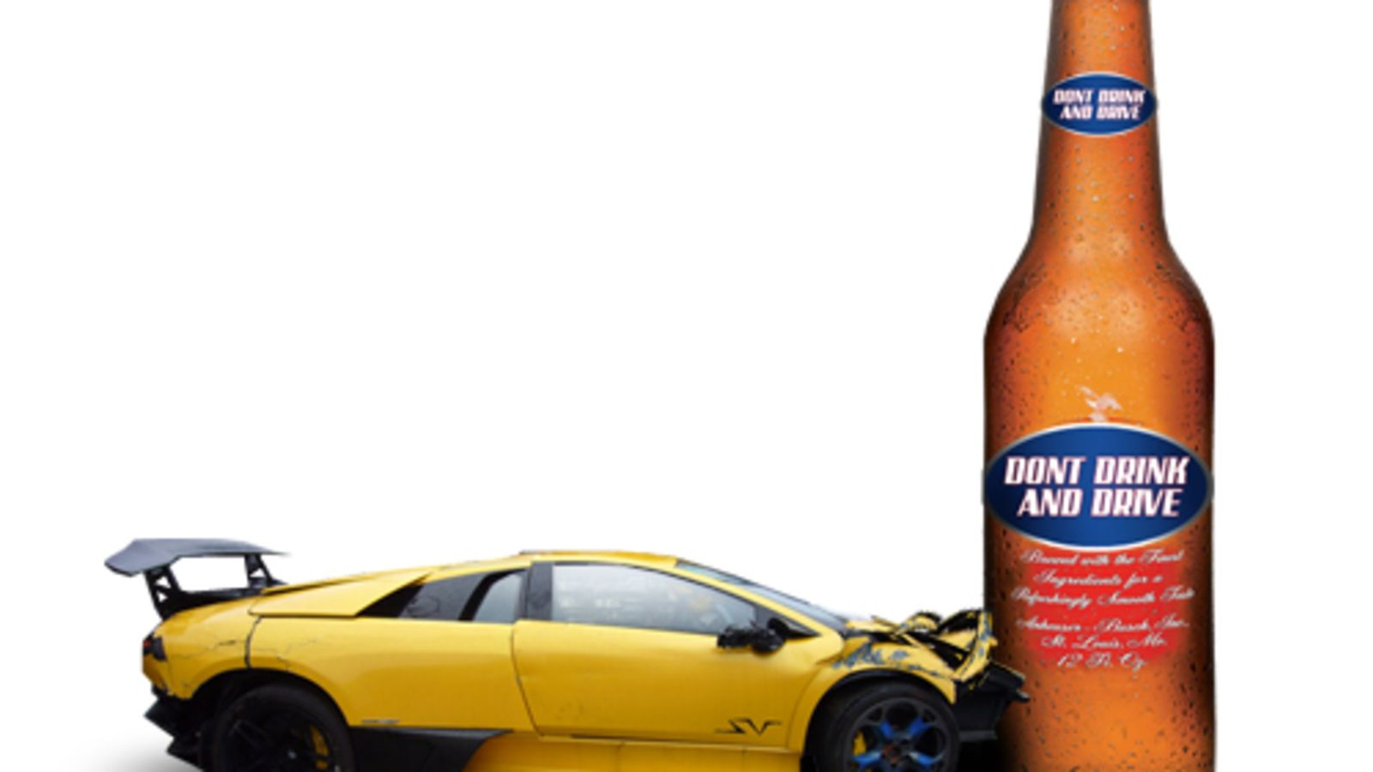


ΟΔΗΓΩ ΜΕ ΑΣΦΑΛΕΙΑ ΧΩΡΙΣ ΑΛΚΟΟΛ ΚΑΙ ΑΛΛΕΣ ΟΥΣΙΕΣ
ΜΑΡΙΑ ΑΥΞΕΝΤΙΟΥ
ΕΡΓΑΣΤΗΡΙΟ ΔΙΚΑΝΙΚΗΣ ΧΗΜΕΙΑΣ ΚΑΙ ΤΟΞΙΚΟΛΟΓΙΑΣ
ΓΕΝΙΚΟ ΧΗΜΕΙΟ ΤΟΥ ΚΡΑΤΟΥΣ
Δημοσιογραφική Διάσκεψη ΑΑΕΚ
6^{ης} Εβδομάδας Ευαισθητοποίησης για το Αλκοόλ 5/12/2018
Notes:
Αγαπητοί ( προσκεκλημένοι) φίλοι και φίλες,
Πολλά από τα ατυχήματα και θάνατοι στους Ευρωπαϊκούς δρόμους,προκαλούνται από οδηγούς των οποίων η ικανότητα οδήγησης στους έχει επηρεαστεί από την αλκοόλη και άλλες ουσίες.
Συγκεκριμένα ……….

Slide 2
ΓΝΩΡΙΖΕΙΣ ΟΤΙ…
25 670 άτομα σκοτώθηκαν στην ΕΕ το 2016 λόγω τροχαίων συγκρούσεων
25% όλων των τροχαίων συγκρούσεων
στην ΕΕ σχετίζονταν με κατανάλωση αλκοόλης
Εκτιμάται ότι 5120 θάνατοι θα είχαν προληφθεί εάν οι οδηγοί δεν είχαν καταναλώσει αλκοόλη
Οι τροχαίες συγκρούσεις στις όποιες εμπλέκονται νεαροί οδηγοί τις νυχτερινές ώρες, (κυρίως τα σαβ/κα), οφείλονται κυρίως σε κατανάλωση αλκοόλης.
Δημοσιογραφική Διάσκεψη ΑΑΕΚ
6^{ης} Εβδομάδας Ευαισθητοποίησης για το Αλκοόλ , Λευκωσία 5/12/2018
Notes:
25 670 άτομα σκοτώθηκαν στην ΕΕ το 2016, λόγω τροχαίων συγκρούσεων ( βάσει του European Transport Safety Council – Ευρωπαϊκή Αρχής Ασφάλειας Μεταφορών)
25% όλων των τροχαίων συγκρούσεων στην ΕΕ σχετίζονταν με κατανάλωση αλκοόλης
Εκτιμάται πάλι από τα στοιχεία του ίδιου οργανισμού, ότι 5120 θάνατοι θα είχαν προληφθεί εάν οι οδηγοί δεν είχαν καταναλώσει αλκοόλη
Βάσει του Ολλανδικού Ινστιτούτου Οδικής Ασφάλειας , οι τροχαίες συγκρούσεις στις όποιες εμπλέκονται νεαροί οδηγοί τις νυχτερινές ώρες, (κυρίως τα σαββατοκύριακα), οφείλονται κυρίως σε κατανάλωση αλκοόλης
Δεδομένων των πιο πάνω στοιχείων και των προσφάτων θανατηφόρων συγκρούσεων στη Κύπρο , αποφασίστηκε όπως προχωρήσουμε σε νέα βελτιωμένη έκδοση του οδηγού ΟΔΗΓΩ ΜΕ ΑΣΦΑΛΕΙΑ ΧΩΡΙΣ ΑΛΚΟΟΛ ΚΑΙ ΑΛΛΕΣ ΟΥΣΙΕΣ. Και αυτό γιατί θεωρούμε πολύ σημαντική την ορθή ενημέρωση των οδηγών αλλά και των μελλοντικών οδηγών στο θέμα αυτό. Στόχος μας, είναι η μείωση των συγκρούσεων κατά την οδήγηση λόγω αλκοόλης και ουσιών.
Να αναφέρω ότι η νέα έκδοση έγινε με την συνεργασία του ΓΧΚ και της Αρχής Αντιμετώπισης εξαρτήσεων και θα βρίσκεται ηλεκτρονικά στην σελίδα του ΓΧΚ και της ΑΑΕΚ σε λίγες μέρες. Ο οδηγός θα κυκλοφορήσει επίσης σύντομά και σε έντυπη μορφή.

Slide 3
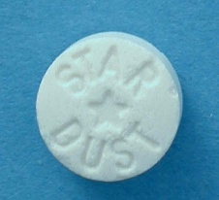
Πως το αλκοόλ επηρεάζει την ασφαλή οδήγηση …;
Μειώνει τη δυνατότητα συγκέντρωσης κατά την οδήγηση
Αυξάνει την υπνηλία
Μειώνει τα αντανακλαστικά
Αυξάνει το χρόνο αντίδρασης
Μειώνει την εκτίμηση των κινδύνων και την κρίση να αντιληφθείς ότι οδηγείς με μεγάλη ταχύτητα
Επηρεάζει την κρίση για εκτίμηση της απόστασης από άλλα αυτοκίνητα, ανθρώπους ή αντικείμενα
Αυξάνει την αυτοπεποίθηση και αυξάνει τον κίνδυνο ριψοκίνδυνης συμπεριφοράς
Δημοσιογραφική Διάσκεψη ΑΑΕΚ
6^{ης} Εβδομάδας Ευαισθητοποίησης για το Αλκοόλ , Λευκωσία 5/12/2018
Notes:
Θα αναφέρω ενδεικτικά τι συμπεριλαμβάνει ο οδηγός αυτός. Υπάρχουν πληροφορίες για το πως επηρεάζει το αλκοόλ, την ασφαλή οδήγηση. Να πω ότι ……
Μειώνει τη δυνατότητα συγκέντρωσης κατά την οδήγηση
Αυξάνει την υπνηλία
Μειώνει τα αντανακλαστικά
Αυξάνει το χρόνο αντίδρασης
Μειώνει την εκτίμηση των κινδύνων και την κρίση να αντιληφθείς ότι οδηγείς με μεγάλη ταχύτητα
Επηρεάζει την κρίση για εκτίμηση της απόστασης από άλλα αυτοκίνητα, ανθρώπους ή αντικείμενα
Αυξάνει την αυτοπεποίθηση και αυξάνει τον κίνδυνο ριψοκίνδυνης συμπεριφοράς

Slide 4
Επίδραση του αλκοόλ στην οδήγηση σε σχέση με την συγκέντρωση στο αίμα mg/dl
150
Πλήρης ανικανότητα ελέγχου του οχήματος
100
Δυσκολία στην παραμονή εντός των ορίων της λωρίδας κυκλοφορίας
80
10
Ανικανότητα στον έλεγχο της ταχύτητας και μείωση της συγκέντρωσης
50
20
Μείωση συγχρονισμού κινήσεων
Περιορισμός στον έλεγχο της πορείας του αυτοκινήτου
Απόσπαση της προσοχής και αύξηση του χρόνου αντίδρασης
Επιβράδυνση της ανταπόκρισης σε έκτακτες καταστάσεις
Δημοσιογραφική Διάσκεψη ΑΑΕΚ
6^{ης} Εβδομάδας Ευαισθητοποίησης για το Αλκοόλ , Λευκωσία 5/12/2018
Notes:
Γίνετε επίσης αναφορά στην Επίδραση του αλκοόλ κατά την οδήγηση σε σχέση με την συγκέντρωση στο αίμα mg/dl . Βλέπουμε ότι σταδιακά καθώς αυξάνεται η συγκέντρωση αλκοόλης στο αίμα, ο οδηγός χάνει περισσότερο τον έλεγχο του οχήματος.

Slide 5
Αύξηση κινδύνου πρόκλησης ατυχήματος σε σχέση με την συγκέντρωση αλκοόλης στο αίμα και την ηλικία
20 mg/dl
2 x
100 mg/dl
35 x
50 mg/dl
8 x
Οδηγοί ηλικίας 30+
20 mg/dl
10 x
100 mg/dl
100 x
50 mg/dl
20x
Οδηγοί ηλικίας μέχρι 29
Δημοσιογραφική Διάσκεψη ΑΑΕΚ
6^{ης} Εβδομάδας Ευαισθητοποίησης για το Αλκοόλ , Λευκωσία 5/12/2018
Notes:
Ακολούθως αναφέρεται, πως αυξάνεται ο κίνδυνος πρόκλησης ατυχήματος, σε σχέση με την συγκέντρωση αλκοόλης στο αίμα και την ηλικία. Στην ηλικιακή ομάδα μεγαλύτερη από 30 χρονών, ο κίνδυνος σε σχέση με την συγκέντρωση αλκοόλης είναι μικρότερος από την ηλικιακή ομάδα κάτω των 30 χρόνων. Για παράδειγμα σε συγκέντρωση 100mg/dl για ηλικίες πέραν των 30χρόνων, ο κίνδυνος είναι 35φορες μεγαλύτερος, ενώ στις ηλικίες κάτω των 30, 100φορες μεγαλύτερος.

Slide 6
ΠΕΡΙ ΟΔΙΚΗΣ ΑΣΦΑΛΕΙΑΣ ΝΟΜΟΣ
ΟΔΗΓΟΙ
- Με άδεια οδήγησης μέχρι 3 χρόνια
- Μαθητευόμενοι
- Φορτηγού (κατηγορία Ν2, Ν3),
- Λεωφορείου (κατηγορία Μ2, Μ3) και ταξί
- Μοτοσυκλέτας, μοτοποδηλάτου (κατηγορία L1e μέχρι L7e)
- Που μεταφέρουν επικίνδυνα φορτία
ΣΤΗΝ ΕΚΠΝΟΗ
αλκοόλ κάτω από 9 μg/dl
ΣΤΟ ΑΙΜΑ
αλκοόλ κάτω από 20 mg/dl
-Με άδεια οδήγησης πέραν των 3 χρόνων
Εξαιρούνται οι κάτοχοι επαγγελματικής άδειας οδήγησης.
ΣΤΗΝ ΕΚΠΝΟΗ
αλκοόλ κάτω από 22 μg/dl
ΣΤΟ ΑΙΜΑ
αλκοόλ κάτω από 50 mg/dl
Δημοσιογραφική Διάσκεψη ΑΑΕΚ
6^{ης} Εβδομάδας Ευαισθητοποίησης για το Αλκοόλ , Λευκωσία 5/12/2018
Notes:
Στον οδηγό που ετοιμάστηκε, υπάρχει επεξήγηση του περί οδικής ασφάλειας νόμου. Όπως βλέπετε και στην διαφάνεια, στη νομοθεσία υπάρχουν όρια για το αίμα και την εκπνοή και τα όρια αυτά είναι διαφορετικά για τους επαγγελματίες οδηγούς και νεαρούς οδηγούς, σε σχέση τους υπόλοιπους οδηγούς.
Γίνεται επίσης ξεκάθαρο, ότι καμιά ποσότητα αλκοόλ δεν θεωρείται ασφαλής κατά την οδήγηση.
Στην περίπτωση όμως, που κάποιος θελήσει να πιει, τότε δίδονται οι ποσότητες που μπορεί να καταναλωθούν ανάλογα με το είδος του ποτού και το φύλο.
Επίσης γίνεται αναφορά, στην εφαρμογή για έξυπνα κινητά Ask-4-Alcocheck*, με την οποία μπορεί κάποιος να υπολογίσει το αλκοόλ στο αίμα του εισάγοντας κάποια δεδομένα.

Slide 7
ΠΕΡΙ ΟΔΙΚΗΣ ΑΣΦΑΛΕΙΑΣ ΝΟΜΟΣ
ΝΑΡΚΩΤΙΚΑ/ΨΥΧΟΤΡΟΠΕΣ ΟΥΣΙΕΣ:
‘’Πρόσωπο το οποίο οδηγεί ή αποπειράται να οδηγήσει οποιοδήποτε όχημα σε οποιαδήποτε οδό ενώ τελεί υπό την επήρεια ναρκωτικών, διαπράττει αδίκημα.’’
Notes:
Αν και το θέμα μας σήμερα αφορά την αλκοόλη θα ήθελα να αναφέρω ότι στον οδηγό που ετοιμάστηκε, γίνεται αναφορά και στην οδήγηση μετά την χρήση ουσιών. Δίδονται πληροφορίες για την νομοθεσία και για την επίδραση των διαφόρων ναρκωτικών και ψυχοτρόπων ουσιών στον χρήστη οδηγό οχημάτων. Επίσης δίδονται πληροφορίες για την διαδικασία του Νάρκοτεστ.

Slide 8
ΜΥΘΟΙ ΚΑΙ ΑΛΗΘΕΙΕΣ
Το ποτό με άδειο στομάχι ζαλίζει . Το αλκοόλ απορροφάτε γρηγορότερα όταν το στομάχι είναι άδειο.
Οι γυναίκες επηρεάζονται πιο πολύ με την ίδια ποσότητα αλκοόλ. Λόγω μεγαλύτερου ποσοστού λίπους και λιγότερου μυϊκού ιστού, οι γυναίκες επηρεάζονται πιο γρήγορα, συγκεντρώνοντας ευκολότερα το αλκοόλ στο αίμα τους.
Αν δύο άτομα καταναλώσουν την ίδια ποσότητα αλκοόλ, το άτομο με χαμηλό σωματικό βάρος θα έχει ψηλότερη συγκέντρωση αλκοόλ σε σχέση με το άτομο μεγαλύτερου βάρους. Τα άτομα με μεγαλύτερο σωματικό βάρος, έχουν περισσότερη ποσότητα νερού στον οργανισμό τους για αυτό το ποσοστό αλκοόλ είναι μικρότερο.
Notes:
Παρουσιάζονται επίσης μύθοι και αλήθειες που αφορούν την χρήση αλκοόλης και ουσιών. Στην διαφάνεια παρατίθεται ένα μικρό δείγμα από το κεφάλαιο αυτό.
Τέλος δίδονται απαντήσεις σε συχνές ερωτήσεις, που αφορούν το θέμα οδήγησης σε σχέση με την αλκοόλη και τις ουσίες.
Ευελπιστούμε ότι η έκδοση αυτή, θα συμβάλει στην ανάπτυξη οδικής συνείδησης, ώστε να μην θρηνήσουμε και άλλα θύματα στους δρόμους.

Slide 9
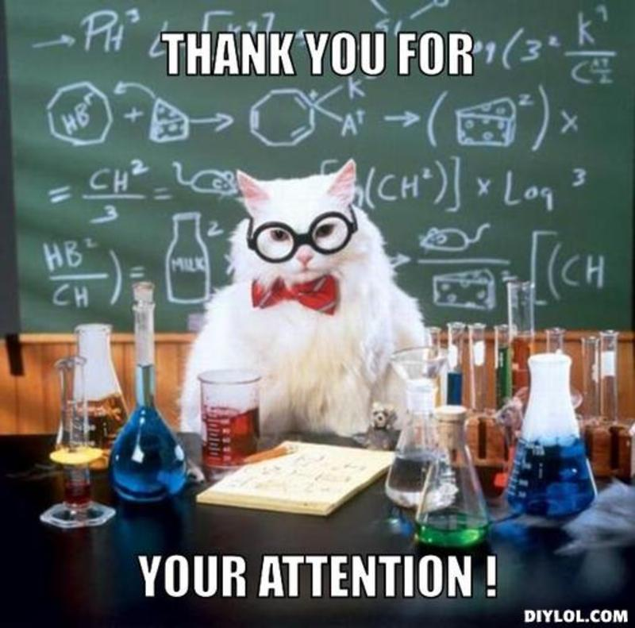
Σας ευχαριστώ για την προσοχή σας

